Slide 1
Старшая группа, тема «Веселая Масленица» (во5-6 лет)
2019-2020 учебный год
(Ярмонова Надежда Ивановна, должность – воспитатель , место работы – структурное подразделение отделения дошкольного образования МБОУ «Краснолипьевская школа» детский сад Радуга» Репьевского муниципального района Воронежской области

Slide 2
Вход в группу, нижняя левая точка
Вид
(ранний возраст, младший, средний, старший, подготовительный – нужное подчеркнуть) группы с четырех точек по периметру
Верхняя левая точка
Верхняя правая точка
Нижняя правая точка

Slide 3
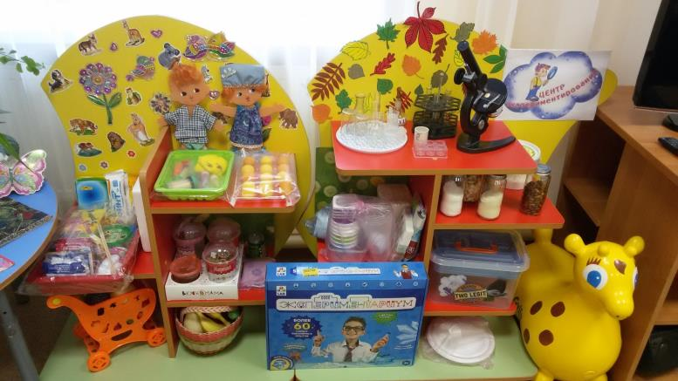
1. Рабочий сектор

Slide 4
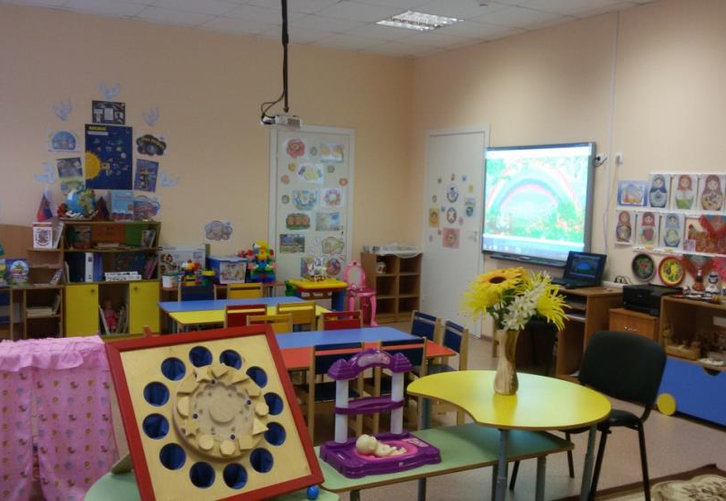
В своей работе я моделирую социокультурную предметно-пространственную развивающую среду, которая позволяет детям проявлять творческие способности, реализовывать познавательно-эстетические и культурно-коммуникативные потребности в свободном выборе. Развивающая среда, созданная воспитателем, обеспечивает личностно-ориентированное воспитание и социально-эмоциональное взаимодействие детей с взрослыми, где дети эмоционально проявляют себя, выражают осознанно-правильное отношение к окружающему, реализуют себя как личность.

Slide 5
1. РАБОЧИЙ СЕКТОР
Рабочий сектор
Рабочий сектор
Рабочий сектор

Slide 6
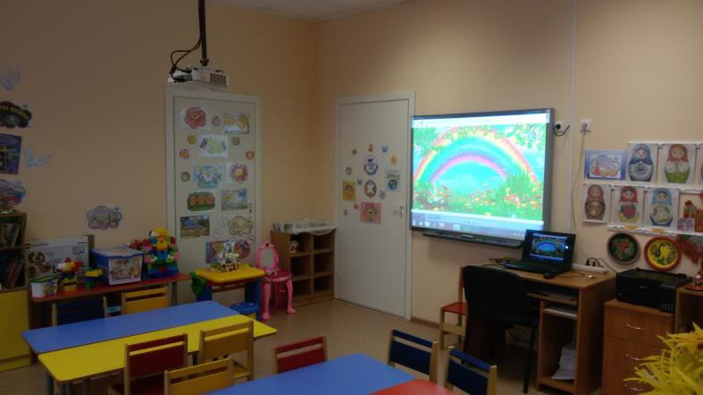
Предметно - развивающая среда, выполняет образовательную, развивающую, воспитывающую, стимулирующую, организованную, коммуникативную функции. Но самое главное – она работает на развитие самостоятельности и самодеятельности ребёнка. Учебная зона. Столы для занятий размещаются в соответствии с нормами САНПИН 2.4.1.30 49-13. Доска находится на уровне глаз детей. В учебной зоне размещены: уголок творчества , уголок книги, математический уголок, речевой уголок. Такое размещение связано с тем, что расположенные рядом столы и стулья позволяют использовать эти «функциональные помещения» как на занятиях, так и в свободной деятельности, в индивидуальной работе с детьми.

Slide 7
1. РАБОЧИЙ СЕКТОР
Рабочий сектор
Рабочий сектор
Рабочий сектор

Slide 8
В речевом уголке находится картотека игр, направленных на развитие связной речи дошкольников, лексико - грамматического строя речи, фонематического восприятия и слуха, игры на развитие внимания, памяти, мышления, воображения. Настольно – печатные игры, направленные на развитие речи, на закрепление основных тем: профессии, овощи, фрукты, животные, безопасность, времена года и другие.
В математическом уголке – дидактические игры математического содержания, игры на закрепление знания цифр, сделанные воспитателем. Различные линейки и трафареты позволяют без труда узнавать и рисовать геометрические фигуры. Математические наборы цифр и геометрических фигур помогают закрепить умение отсчитывать заданное количество и обозначать его цифрой.
Предметно-пространственная среда организуется по принципу небольших полузамкнутых микро-пространств, позволяющих избежать скученности детей.
Обстановка в группе создана таким образом, чтобы предоставить ребёнку самостоятельно делать выбор. Помещение разделено на несколько зон, в каждом из которых содержится достаточное количество материалов и игр.

Slide 9
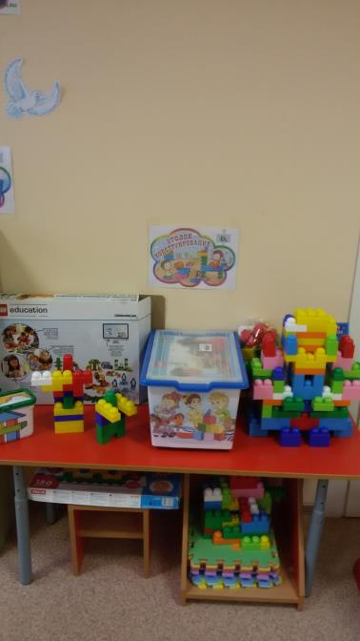

Slide 10
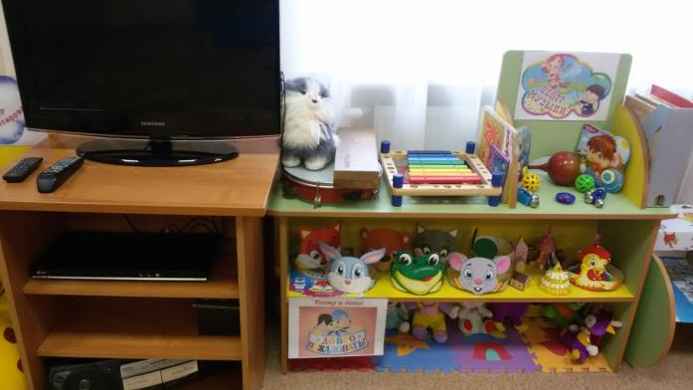
1.6. Рабочий сектор (методическая литература педагога)
1. РАБОЧИЙ СЕКТОР
1.7. Рабочий сектор
(ИКТ для педагога)

Slide 11
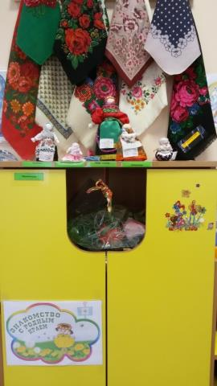
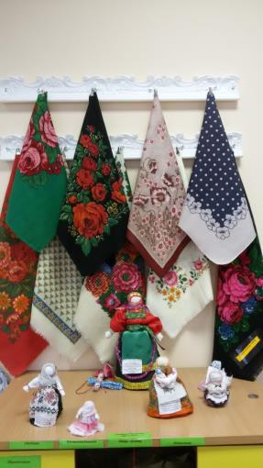
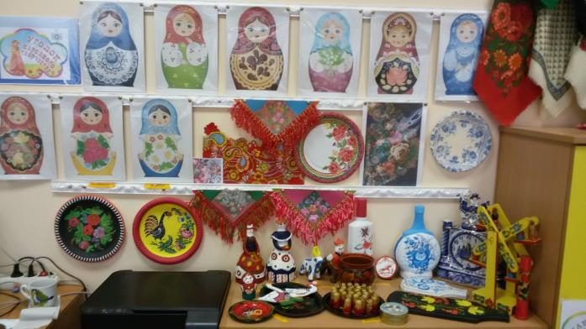
Центр «Знакомимся с родным краем».
В этом центре мною создан мини – музей платков, в котором воспитанники знакомятся с историей появление платка и его предназначения.

Slide 12
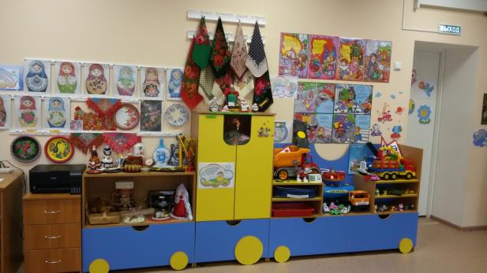
Активный сектор
2. АКТИВНЫЙ СЕКТОР
Игровая зона позволяет создавать условия для творческой деятельности детей, развития фантазии, формирования игровых умений, реализации игровых замыслов, воспитания дружеских взаимоотношений между детьми. В центре игровой зоны на полу находится ковёр – место сбора всех детей. Здесь же для мальчиков разнообразные машины, парковка, крупный и мелкий конструктор.

Slide 13
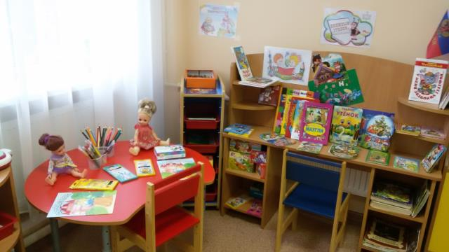
2. АКТИВНЫЙ СЕКТОР
Для того чтобы дети могли найти себе дело по душе в группе выделены различные центры, они не имеют жестких границ, что позволяет соблюдать принцип полифункциональности, когда один и тот же игровой уголок по желанию детей можно преобразовать в другой (в одном и том же центре согласно принципу интеграции можно заниматься различными видами деятельности).

Slide 15
Активный сектор
2. АКТИВНЫЙ СЕКТОР
Активный сектор

Slide 16
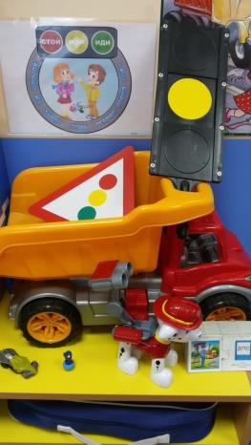
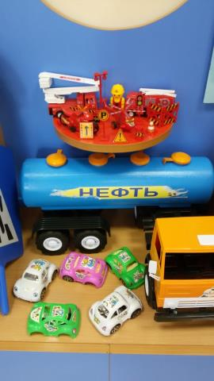
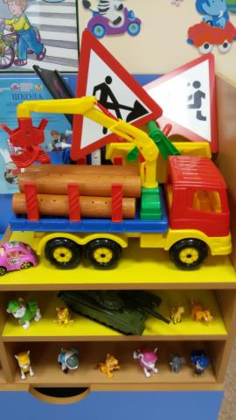
Активный сектор
2. АКТИВНЫЙ СЕКТОР

Slide 17
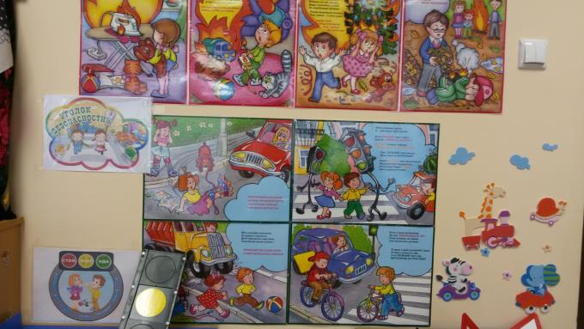
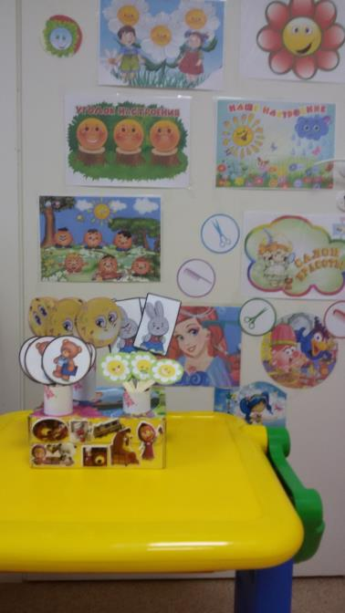

Slide 18
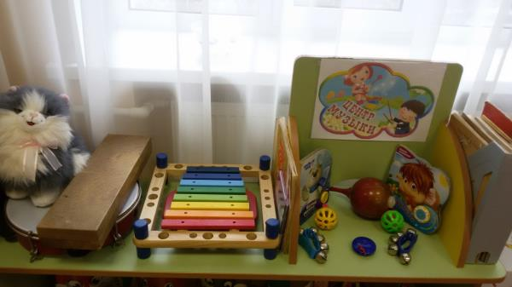
2. АКТИВНЫЙ СЕКТОР
Активный сектор
Активный сектор

Slide 19
Игровое оборудование периодически сменяется согласно сезону, теме и потребностям детей. Предметно-пространственная среда рационально логична и удобна для детей. Все игры и пособия доступны всем детям, обеспечена доступная среда во всех помещения, где осуществляется образовательная деятельность. Размещение игрушек, пособий производится таким образом, чтобы дети не только могли самостоятельно брать и укладывать на место игровой материал, но при необходимости и передвинуть часть оборудования, освободить площадь групповой комнаты для коллективных игр со строительным материалом или другими игрушками, пособиями. Все игровое оборудование находится на уровне роста детей. Развивающая предметно-пространственная среда группы создана с учетом ФГОС ДО и дает возможность эффективно развивать индивидуальность каждого ребенка с учетом его склонностей, интересов, уровня активности.

Slide 20
3. СПОКОЙНЫЙ СЕКТОР
Спокойный сектор
Спокойный сектор
Спокойный сектор

Slide 21
Центр уединения
В шумном пространстве игровой комнаты есть островок тишины и спокойствия - уголок уединения, который располагает к созерцательному наблюдению, мечтам и тихим беседам. Ребенок чувствует себя здесь спокойно и уютно.

Slide 22
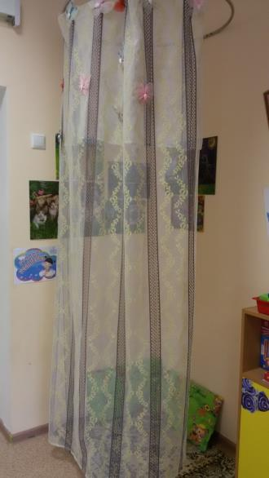
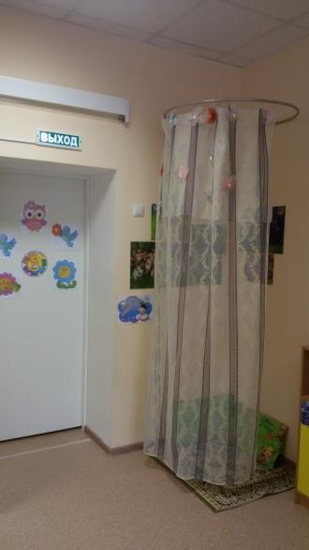
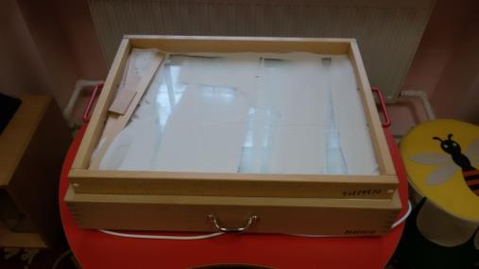
3. СПОКОЙНЫЙ СЕКТОР

Slide 23
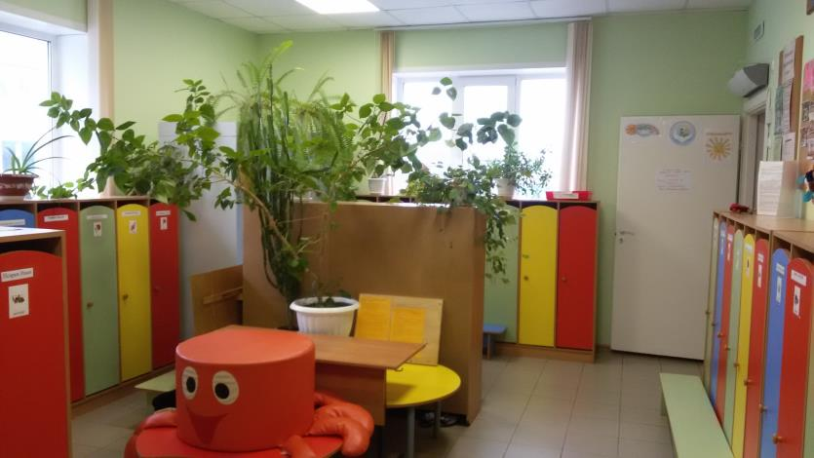
4. Организация среды для диалога с родителями
Приёмная используется, как информационный центр для родителей, где они могут ознакомиться с организацией педпроцесса в ДОУ, результатами продуктивной деятельности, меню и т.д.

Slide 24
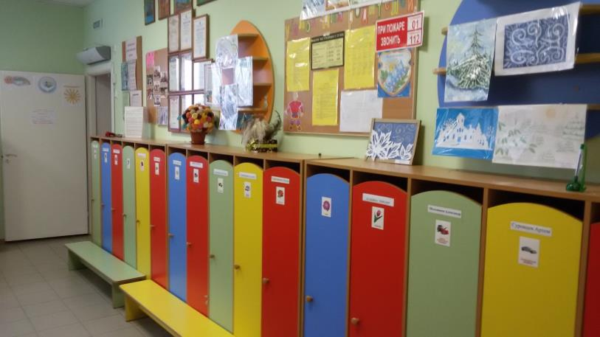
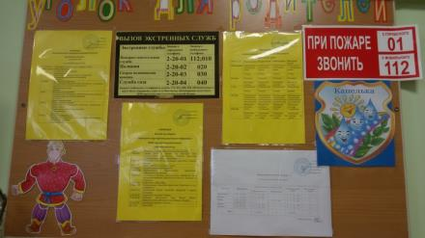
4. Организация среды для диалога с родителями
Такая среда обеспечивает максимальную реализацию образовательного потенциала группы, способствует развитию у детей навыков сотрудничества в совместной деятельности как со сверстниками, так и со взрослыми, обеспечивает своевременную смену деятельности и является условием сохранения и укрепления психического и физического здоровья каждого ребенка в группе.

Slide 25
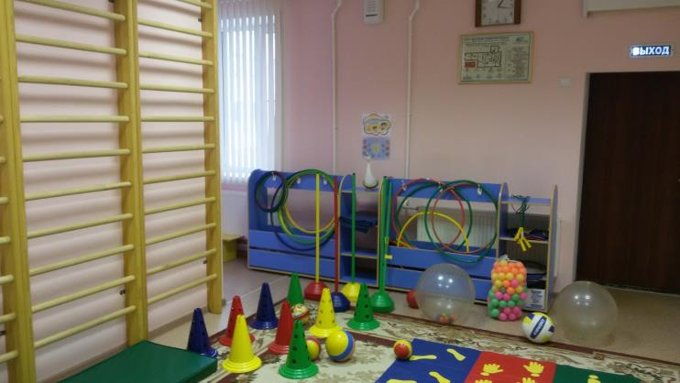
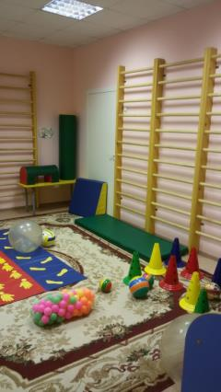
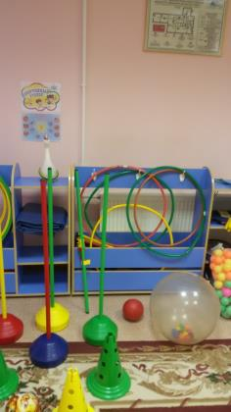
Модуль «Физкультура и спорт» представлен отдельным помещением и содержит в себе как традиционное физкультурное оборудование, так и нетрадиционное (нестандартное, изготовленное руками педагога и родителей). Данный центр пользуется популярностью у детей, поскольку реализует их потребность в двигательной активности. Увеличение двигательной активности оказывает благоприятное влияние на физическое и умственное развитие, состояние здоровья детей.

Slide 26
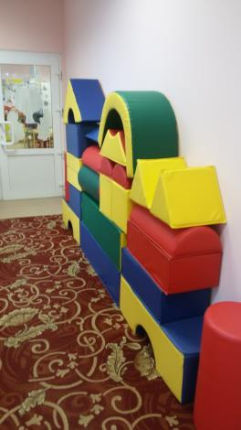
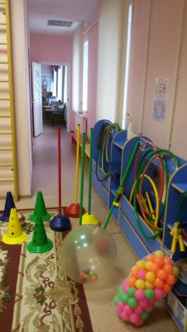
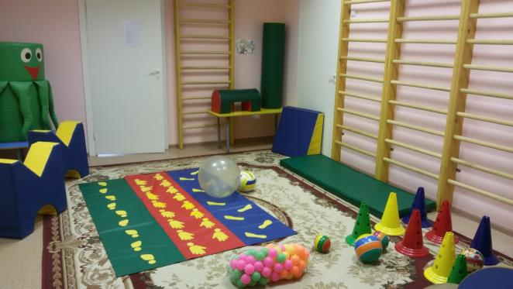

Slide 27
После проведенного анализа организации предметно-пространственной развивающей среды группы в соответствии с ФГОС ДО, можно сделать следующие выводы, что на текущий момент: Материал и оборудование подобран с учетом гигиенических, физических и эстетических требований. Выявлены и удовлетворены индивидуальные интересы, склонности и потребности детей. При размещении материалов и оборудования учтено соответствие пространства помещения группы. Однако количество материалов и оборудования приведено в соответствие с перечнем частично. Необходимо пополнить оснащение массажерами, нетрадиционным оборудованием, а также обновить имеющийся материал. Поэтому дальнейшая работа по пополнению предметно-развивающей среды будет продолжена.

